Slide 1
Análisis de clusters
Por [UNISALENTO]

Slide 2
Índice
1
2
3
Unidad 1: Introducción
Análisis Cluster o Analisis de Conglomerados
Objetivo
Tipo de variables
Unidad 2: Análisis Cluster (o de conglomerados)
Matriz de similitudes
Creación de clusters
Distancia de fusión y dendograma
Unidad 3: Caso de estudio con R
Matriz de distancia
Elección del enlace: distancia de fusión y dendograma

Slide 3
Unidad 1: Introducción
Sección 1: Análisis Cluster (o de conglomerados)
El análisis cluster (o de conglomerados) es un tipo de técnica de análisis multivariante que se puede aplicar en muchos campos: desde la informática, la medicina y la biología, desde la arqueología hasta el marketing, siempre que sea necesario clasificar una gran cantidad de información en grupos diferenciables.

Slide 4
Unidad 1: Introducción
Sección 2: Objetivo
El análisis cluster (o de conglomerados) se utiliza para agrupar unidades estadísticas (individuos, objetos, plantas, etc) que tienen características comunes y asignarlas a categorías no definidas a priori.
Los grupos (clusters) formados deben ser internamente lo más homogéneos posible (similitud intra-cluster) y lo más heterogéneos entre ellos (disimilitud inter-cluster).

Slide 5
Unidad 1: Introducción
Sección 3: Tipos de variables
En el análisis clulster (o de conglomerados) se puede emplear:
variables cuantitativas , es decir, numéricas ;
variables cualitativas, que presentan modalidades (como género, nivel de educación, estado civil, etc.)

Slide 6
Unidad 2: Análisis Clúster
Sección 1: Matriz de similitud (o Matriz de distancia)
La matriz de distancia D es útil para saber cuántas unidades estadísticas son diferentes entre sí, y es determinante para la elección de las variables a considerar.
La matriz de distancia, de dimensiones $n×n$, es una matriz simétrica que tiene valor 0 en la diagonal mayor, ya que la distancia entre un punto y él mismo es cero.

Slide 7
Unidad 2: Análisis Clúster
Sección 1: Matriz de similitud (o Matriz de distancia)
Antes de crear la matriz de distancia se debe estandarizar la matriz de partida; de este modo cada variable tendrá el mismo peso que las demás.

Slide 8
Unidad 2: Análisis Clúster
Sección 1: Matriz de similitud (o Matriz de distancia)
Para obtener la matriz de distancia D es necesario calcular las distancias entre los puntos.
Dependiendo del tipo de variable con la que se esté trabajando -cuantitativa o cualitativa-, estas distancias se pueden calcular de diferentes formas.

Slide 9
Unidad 2: Análisis Clúster
Sección 1: Matriz de similitud (o Matriz de distancia)
Variables cuantitativas :
Distancia euclidea, sensible a valores atípicos .
Distancia Manhattan , muy robusta
Variables cualitativas :
Se tienen en cuenta las frecuencias, se crea la matriz de similitud y se calculan las concordancias y discrepancias entre las opciones .
Dos tipos de índices de similitud :
Zubin, para variables simétricas binarias
Jaccard , para variables asimétricas binarias

Slide 10
Unidad 2: Análisis Clúster
Sección 2: Creación de clústers
Hay varias reglas de clustering (o métodos de vinculacion o linkage).
Para crear clusters podemos elegir entre los siguiente métodos de vinculación :
Vinculación mínima o simple
Vinculación completa
Vinculación media o promedio

Slide 11
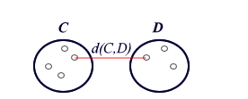
Unidad 2: Análisis Clúster
Sección 2: Creación de clústers
Vinculación minima o simple :
Los grupos se juntan de acuerdo con la distancia mínima entre las observaciones.
Este tipo de vinculación favorece la homogeneidad de los elementos de cada grupo en detrimento de la diferenciación.

Slide 12
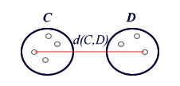
Unidad 2: Análisis Cluster
Sección 2: Creación de clústers
Vinculación completa :
Los grupos se forman de acuerdo a la mínima distancia máxima entre los puntos, por lo que primero se calculan las distancias máximas entre los grupos y luego se eligen aquellas con la menor distancia.
Este tipo de vínculacion resalta más las diferencias entre los grupos que la homogeneidad interna.

Slide 13
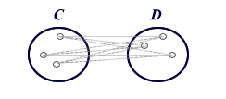
Unidad 2: Análisis Cluster
Sección 2: Creación de clústers
Vinculación media (o promedio) :
Los grupos se forman de acuerdo con la minima distancia media, es decir, primero se calcula la distancia promedio entre todas las observaciones y luego entre esas distancias elegimos la la distancia mínima.
Este tipo de vinculación es menos sensible a los valores extremos, por lo que será más robusta.

Slide 14
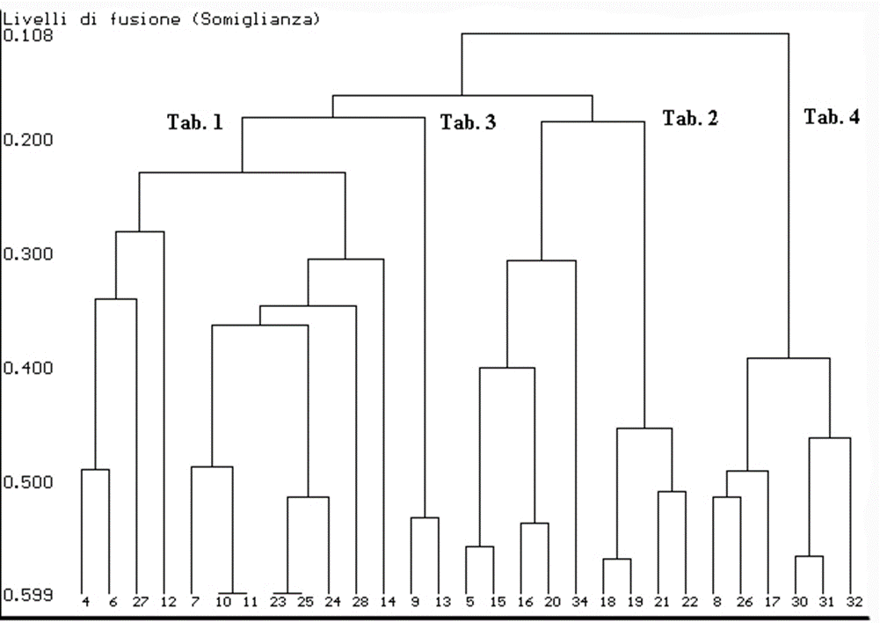
Unidad 2: Análisis Clúster
Sección 3: Distancia de Fusión y Dendograma
Después de elegir la vinculación más apropiada para tu análisis y crear grupos, se puede generar una representación gráfica llamada dendograma .
Un dendograma representa el nivel de agregación de los clusters ordenados de forma creciente.
Los individuos están en el eje X y las distancias en el eje Y.

Slide 15
Unidad 2: Análisis Clúster
Sección 3: Distancia de Fusión y Dendograma
La distancia entre clusters tiende a aumentar y por ello elegimos una regla de parada que nos permita elegir el número de grupos o clusters que queremos tener .
Para ello utilizamos la técnica de tala de árboles :
Mira las ramas más largas ;
Emplea el criterio de parsimonia (normalmente 4-5 clusters homogéneos quedarán dentro y los clusters heterogéneos quedarán fuera);
Mira el diagrama de sedimentación o scree plot basado en las distancias de fusión (corta cuando la gráfica se aplana, o si en la transición del grupo g al grupo g+1 se oblserva un fuerte aumento);
Cuida que no haya valores atípicos o outliers (en cuyo caso los clústers deberían estar formados por un solo individuo, una única observación) .

Slide 16
Unidad 3: Caso de estudio con R
Sección 1: Creando la Matriz de Distancia
Después de importar la base de datos a R, empezamos el análisis cluster:
Se estandariza la matriz inicial
Se calculan las distancias empleando uno de los dos métodos :
Distancia Euclidea (" euclidian ")
Distancia Manhattan (" manhattan ")
El comando “round” (redondear) nos permite redondear al número de dígigos que prefiramos.

Slide 17
Unidad 3: Caso de estudio con R
Sección 2: Elegir el tipo de vinculación
Vinculación simple (o mínima):
El comando “hclust” crea clústers especificando la distancia que quieres emplear y el tipo de vinculación:
-''single'': para vinculación simple (o minima)
- '' compl '': para vinculación completa
- '' media '': para vinculación media o promedio
La función “plot” nos permite visualizar gráficamente el Dendograma

Slide 18
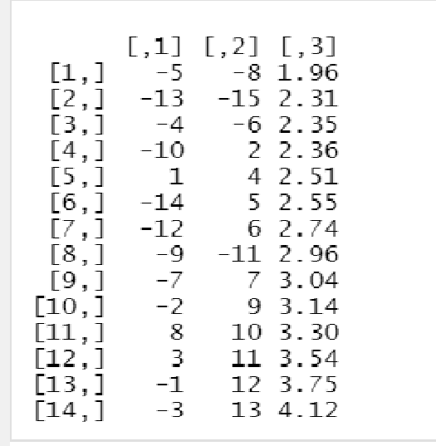
Unidad 3: Caso de Estudio en R
Sección 2: Elegir el tipo de vinculacion
Se crean grupos o clusters basados en la distancia de fusión.
El primer grupo, por ejemplo, consta de los individuos 5 y 8 de la base de datos, que tienen una distancia de fusión = 1,96.
El signo menos indica que se trata de un único individuo, en caso contrario el elemento indicado será un grupo previamente formado.

Slide 19
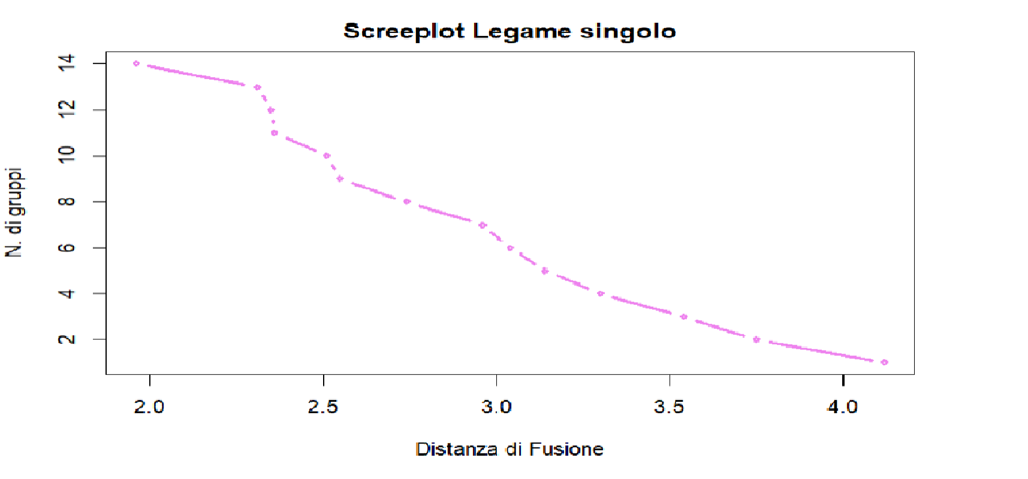
Unidad 3: Caso de Estudio en R
Sección 2: Elegir el tipo de vinculacion
Usamos la función “plot” para crear un gráfico de sedimentación (scree plot) de las distancias de fusión que nos ayudarán a cortar el árbol (o decidir el número de clusters)
Gracias al diagrama de sedimentación vemos que podemos cortar el árbol a la distancia de fusión de 2.

Slide 20
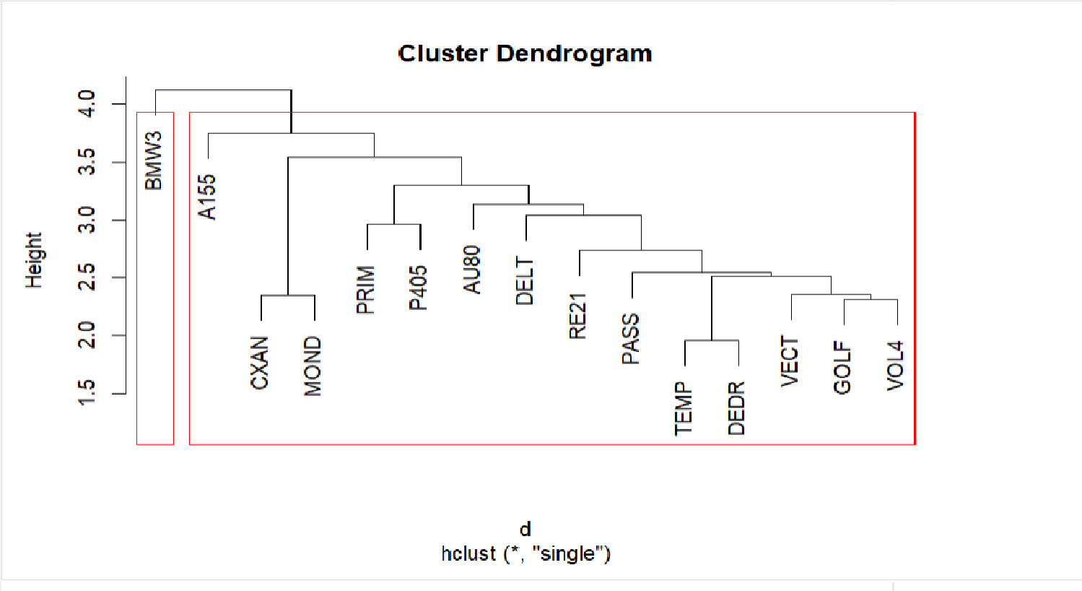
Unidad 3: Caso de estudio en R
Sección 2: Elegir el tipo de vinculación
El resultado obtenido con la vinculación simple es:

Slide 21
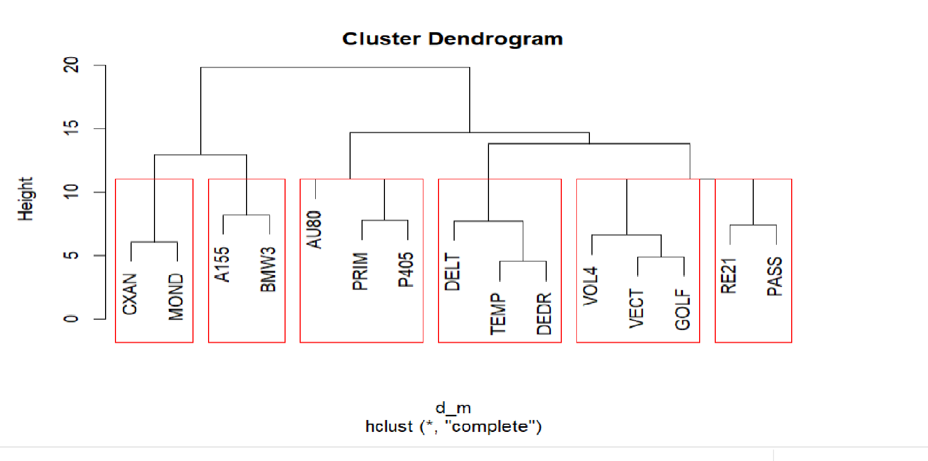
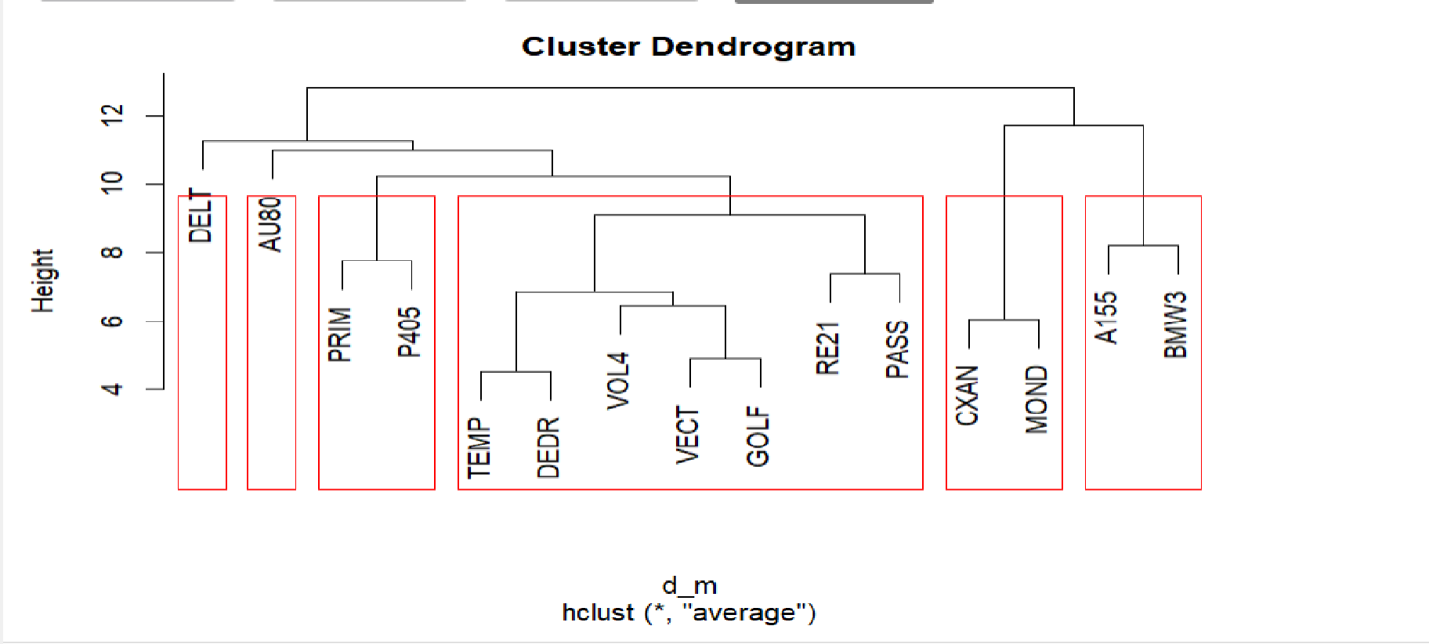
Unidad 3: Caso de estudio con R
Sección 2: Elegir el tipo de vinculación
Se realiza el mismo procedimiento pero con vinculación completa y vinculación promedio.
Ahora tienes que comparar los resultados y elegir la vinculación más representativa para el análisis que estamos realizando.
Comparando las tres vinculaciones, la más adecuada es la vinculación completa, ya que divide mejor los clústers evitando que haya demasiada homogeneidad interna a expensas de la heterogeneidad externa. También evita la formación de valores atípicos (outliers) , es decir, grupos compuestos por un solo individuo.

Slide 22
Resumen
Objetivo del análisis cluster (o de conglomerados)
Matriz de distancias (o similitud )
Distancia de fusión
Tipo de variables a utilizar
Tipo de vinculación a utilizar
Dendograma

Slide 23
Prueba de evaluación
¿Cuál es el objetivo del análisis cluster?
A) Agrupar unidades estadísticas (individuos) de acuerdo con características comunes
B) Crear combinaciones lineales de variables iniciales
C) Reducir el número de variables para explicar un fenómeno
2. ¿Qué tipo de variables se pueden utilizar en el análisis cluster ?
A) Sólo cualitativas
B) Sólamente cuantitativas
C) Variables cualitativas y cuantitativas
3. La matriz de distancias :
A) tiene valores 0 en la diagonal principal
B) toma valores 1 en la diagonal principal
C) toma valores negativos en la diagonal principal

Slide 24
Prueba de evaluación
¿Cuál es el objetivo del análisis cluster?
A) Agrupar unidades estadísticas (individuos) de acuerdo con características comunes
B) Crear combinaciones lineales de variables iniciales
C) Reducir el número de variables para explicar un fenómeno
2. ¿Qué tipo de variables se pueden utilizar en el análisis cluster ?
A) Sólo cualitativas
B) Sólamente cuantitativas
C) Variables cualitativas y cuantitativas
3. La matriz de distancias :
A) tiene valores 0 en la diagonal principal
B) toma valores 1 en la diagonal principal
C) toma valores negativos en la diagonal principal

Slide 25
Gracias!

